Slide 1

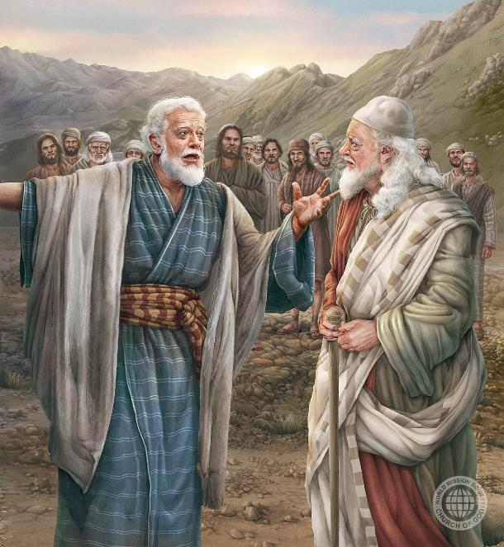
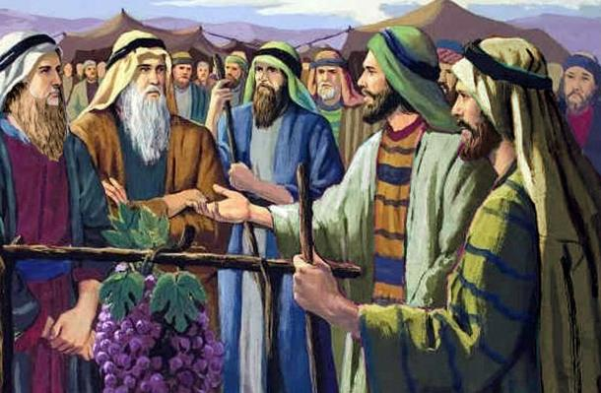
信仰的巨人：
约书亚和迦勒
二零二五年十一月 二十二 日第 八 课

Slide 2
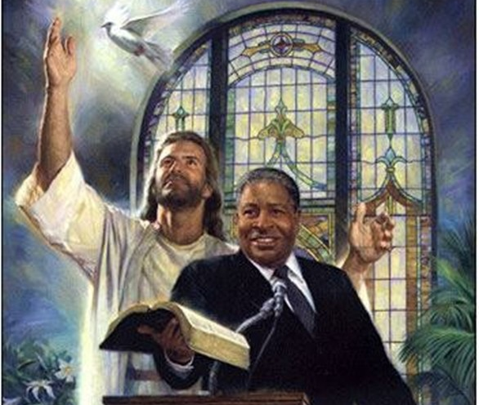
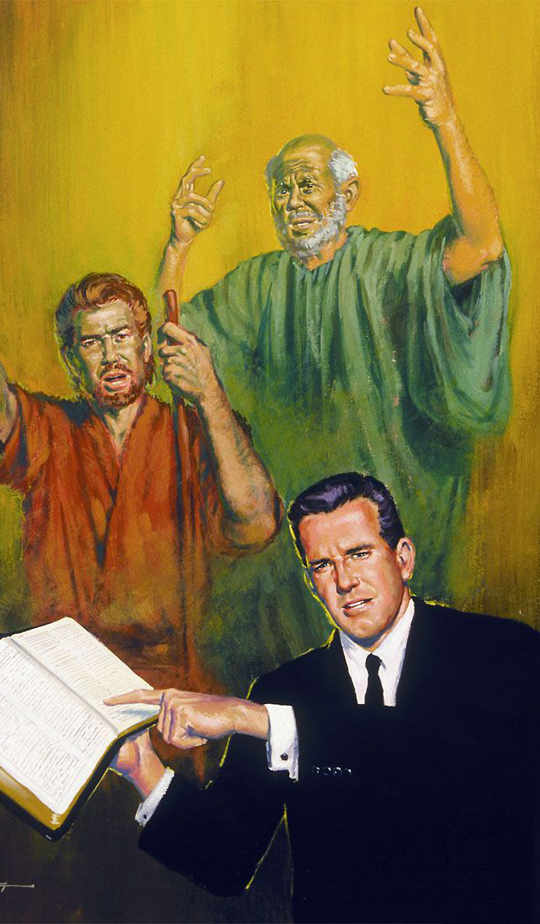

“从前引导你们、传 神之道给你们的人，你们要想念他们，效法他们的信心，留心
看他们为人的结局。”
( 希伯来书 13:7 )

Slide 3


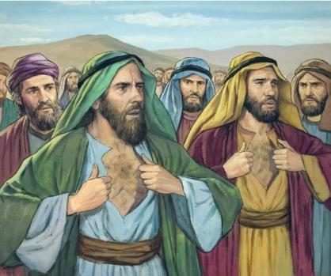




你认识这十个人吗：沙母亚、沙法、以迦、帕提、迦叠、迦底、亚米利；西帖；拿比；臼利 ?
他的“名声”在于不信任上帝的大能，从而导致他和整整一代人的死亡。 （民数记 14：36-37)。
但你可能听说过这两个人：约书亚和迦勒。他们站稳了脚跟，相信上帝的应许，并活着看到这些应许的实现（民数记 14：38)。
我们如何才能效法他们的信心，并完全相信上帝可以像为他们所作的一样也为我们成就不可能的事情？
迦勒的信心:
让不可能成为可能
付诸行动的信心
传承火炬。
约书亚的信心。
如何获得信心。

Slide 4

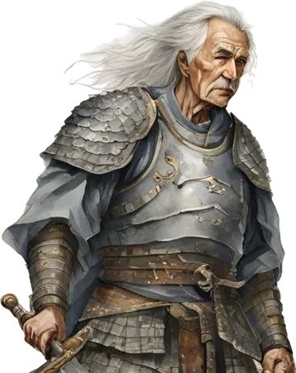
迦勒的信心

Slide 5

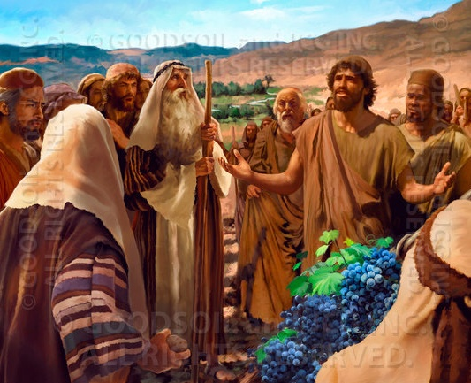
让不可能成为可能
“然而同我上去的众弟兄，使百姓的心消化，但我专心跟从耶和华我的 神。” (约书亚记 14:8 )
“迦勒”这个名字的意思是“狗”。正如他的人生所证明的那样，他得这个名字并非是贬义词之意，而是因为他坚定不移的忠诚。在别人不忠的地方，他是忠心的。在别人退缩的地方，他仍然忠于上帝。
十个探子看到的是无法被征服的城市，和无法被打倒的巨人，迦勒看到的却是被征服的城市，和“像面包被吃掉”的巨人（民数记13：28-33;14：6-9）。
他与约书亚（比他年轻一些）一起，即使人群想用石头砸死他们，他仍然坚持自己的观点 （民数记 14：10)。
他的榜样鼓励我们保持对上帝的坚定信仰，上帝能使不可能的事情成为可能。

Slide 6

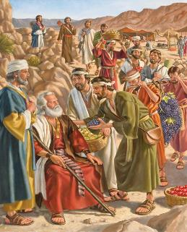
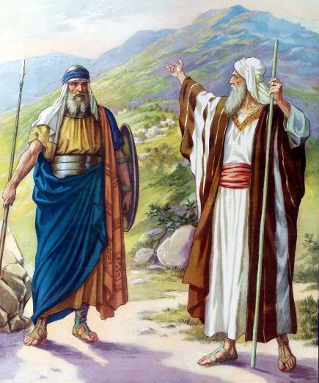

付诸行动的信心
“求你将耶和华那日应许我的这山地给我，那里有亚衲族人，并宽大坚固的城，
你也曾听见了。或者耶和华照他所应许的与我同在，我就把他们赶出去。” ( 约书亚记 14:12 )
据迦勒自己说，当摩西要求报告时，“我照着我的信念把报告带回来”（约书亚记 14：7 新译本）。我全心全意地跟从耶和华我的神”（约书亚记 14：8 新译本）。由于他的忠心，他得蒙应许要承受他脚所踏过的地方（约书亚记 14：9).
迦勒被派去当探子时年四十 岁。后来再经过五年的征战，他现在已经是 八十五 岁的老人了（约书亚记 14：10）。但他的身体和精神仍然力量充沛，他的志向仍然一样（约书亚记 14：11)。
现在是要求兑现应许并证明他的话没有白说的时候了。在神的帮助下，他要吞噬巨人，征服他们的城邑（约书亚记 14：12-14)。

Slide 7

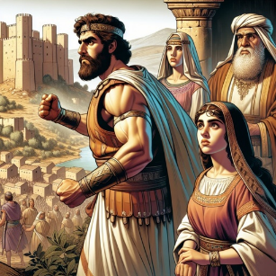
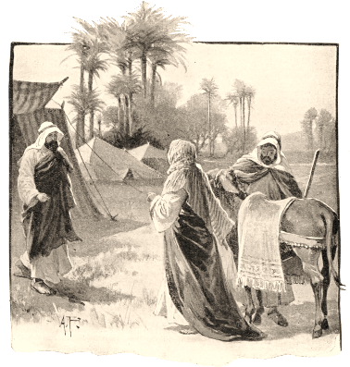
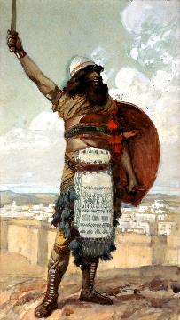
传承火炬
“迦勒说：“谁能攻打基列西弗，将城夺取，我就把我女儿押撒给他为妻。” ” (约书亚记 15:16)
当他征服了部分理应属于他的领土时，迦勒考虑到他将留下的传承。他的后代会像他一样继续信靠上帝吗?
他已经证明了上帝是可以信任的，现在他想找到一个有相同信仰的人，这样他就可以将这信仰的火炬传递给他们。
出于这个原因，他应许将女儿的手交给征服基列西弗的人，这城也被称为底璧（约书亚记 15：15-16）。
他的侄子俄陀聂是征服这座城的勇士，并成为以色列的第一位士师（约书亚记 15：17; 师记 3：9-11）。
俄陀聂在娶了迦勒的女儿押撒后，押撒就说服父亲允许他扩大他所征服的地域（约书亚记 15：18-19），从而证明自己是迦勒当之无愧的继承人。

Slide 8

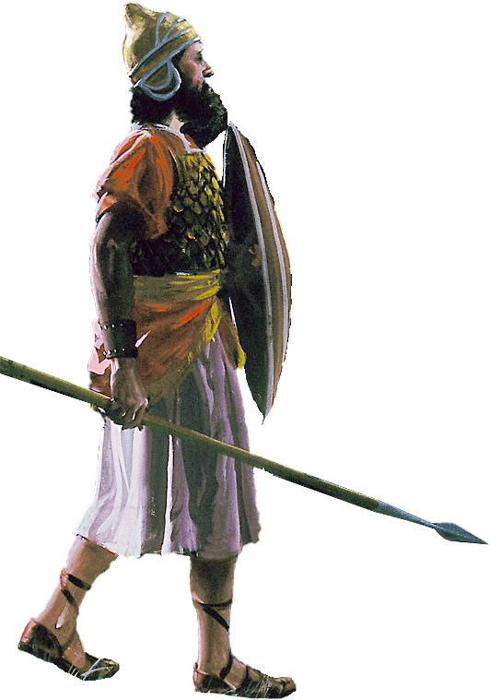
约书亚的信心

Slide 9

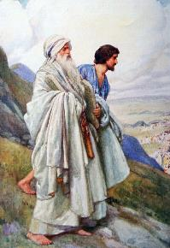
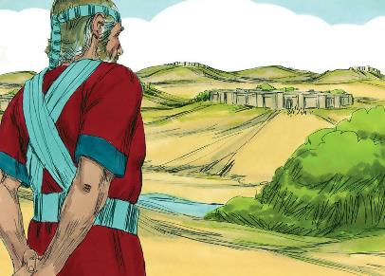
“以色列人按着境界分完了地业，就在他们中间将地给嫩的儿子约书亚为业。” ( 约书亚记 19:49)
约书亚在年轻时就被摩西选为他的助手。事实证明，他是顺服的、勇敢的、忠心的、乐于助人的，并且热爱神的事（出埃及记 33：11)。
约书亚到了领取他自己领土的时候，他等到所有支派都得了产业，才选择“剩下的那部分”[亭拿西拉城]（约书亚记19：50），这是示罗附近的一座城市，示罗就是圣所的所在地。
从他的故事中，我们了解到：
信心不会忽视事实;它只是提供了一个不同的理解角度
我们不应该埋怨，而是被呼召去信靠和顺服上帝的计划
福份临到那些完全留在主里的人
人生的各方面都必须按照上帝所制定的计划生活
亲近神是值得的（诗篇 84：10)

Slide 10

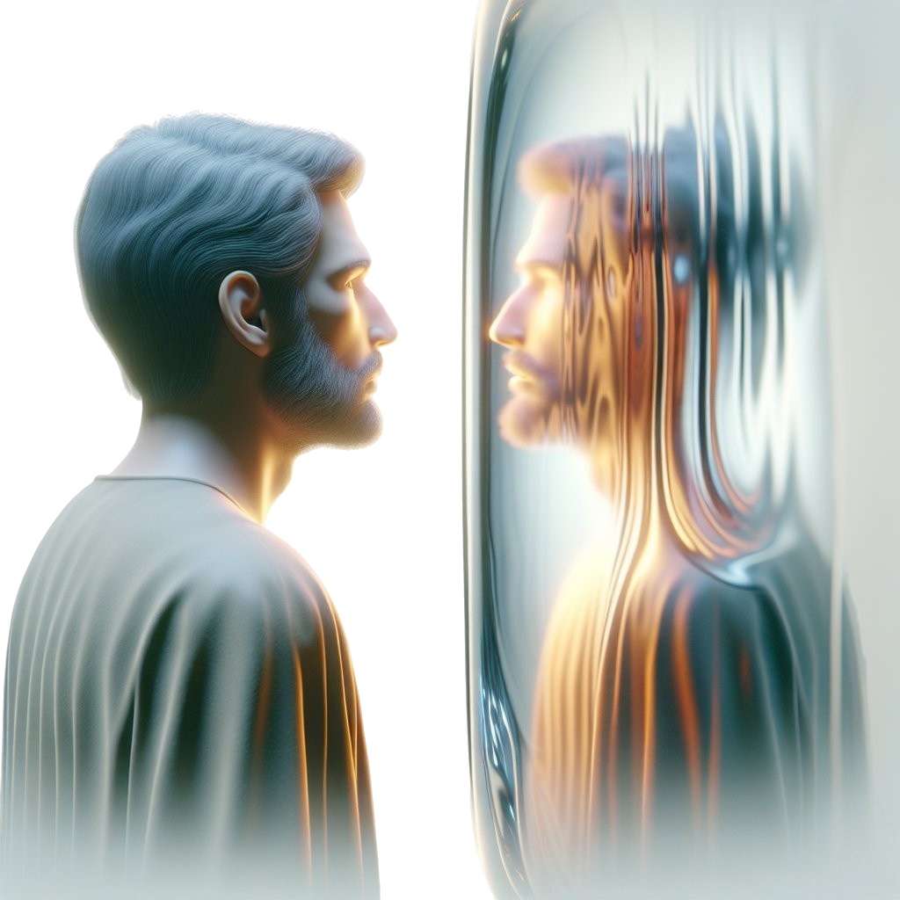
如何获得信心

Slide 11

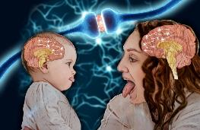
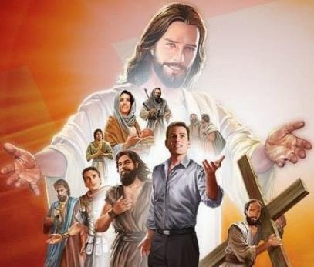

“我们既有这许多的见证人，如同云彩围着我们，就当放下各样的重担，脱去容易缠
累我们的罪，存心忍耐，奔那摆在我们前头的路程，
仰望为我们信心创始成终的耶稣。
他因那摆在前面的喜乐，就轻看羞辱，忍受了十字架的苦难，便坐在 神宝座的右边。”
(希伯来书 12:1-2 )
我们的行为往往反映了我们所看到的。甚至还有所谓的“镜像神经元”，模糊了观察某事和做某事之间的区别。
圣经邀请我们来观察这些信仰伟大英雄的榜样，特别注意耶稣，就是那位至高无上者的榜样（希伯来书 12：1-2）。
通过研究迦勒和约书亚等有信仰的人的生活，我们学会了像他们一样信靠上帝; 像他们一样谦卑; 像他们一样，勇敢地为真理作见证。
但我们怎样才能被转变呢？圣经说得很清楚了：通过让圣灵在我们里面工作（林后3：18）。
这是一项积极的工作。我们必须选择被改变，并像迦勒一样开始工作。我们被呼召献上自己给上帝作为活祭（罗马书 12：1-2)。

Slide 12

今天，我们需要完全忠心的人，需要一心跟从主的人，需要在应当说话的时候不闭口无言的人，需要忠于原则，不求外表炫耀，只求谦卑地与上帝同行，耐心、仁慈、乐于助人、彬彬有礼的人。他们懂得祈祷的科学就是运用信心，并表现出荣耀上帝和造福同胞的行为。……跟从耶稣要求在一开始就有整个思想的转变，并且每天要重复这种改变。
使迦勒有勇气，不畏世人，壮胆而不退缩地拥护真理的，乃是他对于上帝的信心。靠着这同一个能力，就是天军全能的元帅，每一位十字架的精兵都可以获得力量和勇气，克服那似乎胜不能克服的障碍。
.
怀爱伦（上帝的儿女，七月十九日）

